Slide 1
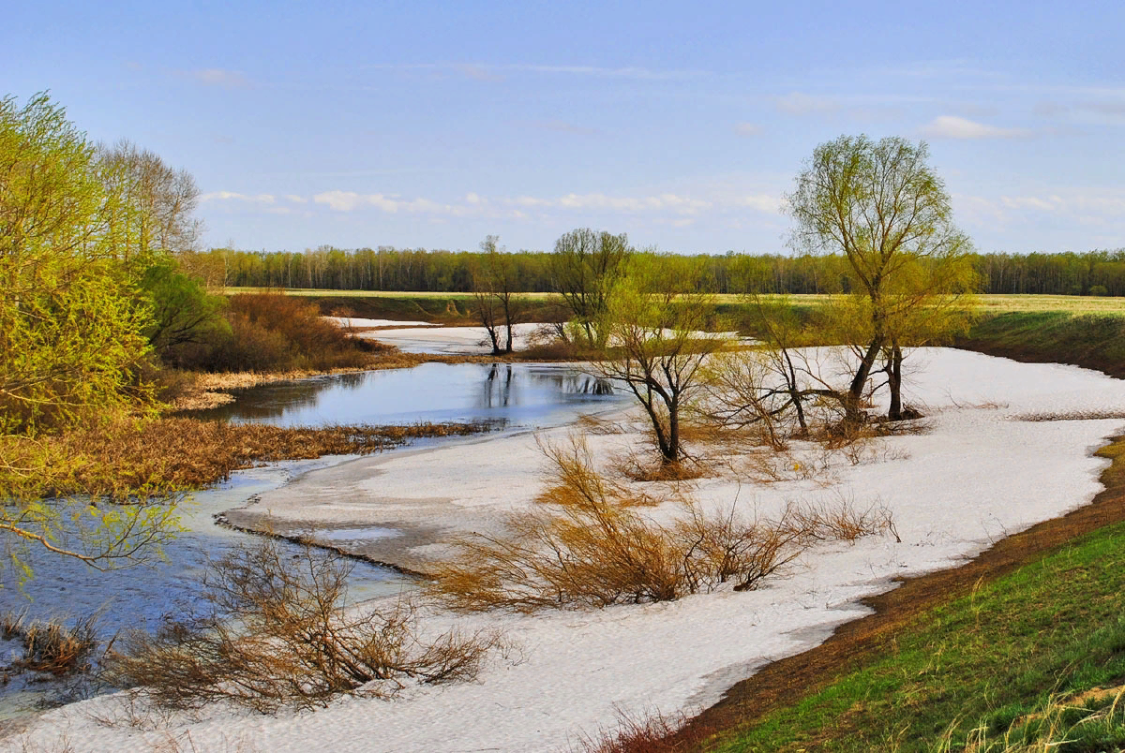

Природа весной. Апрель.

Slide 2
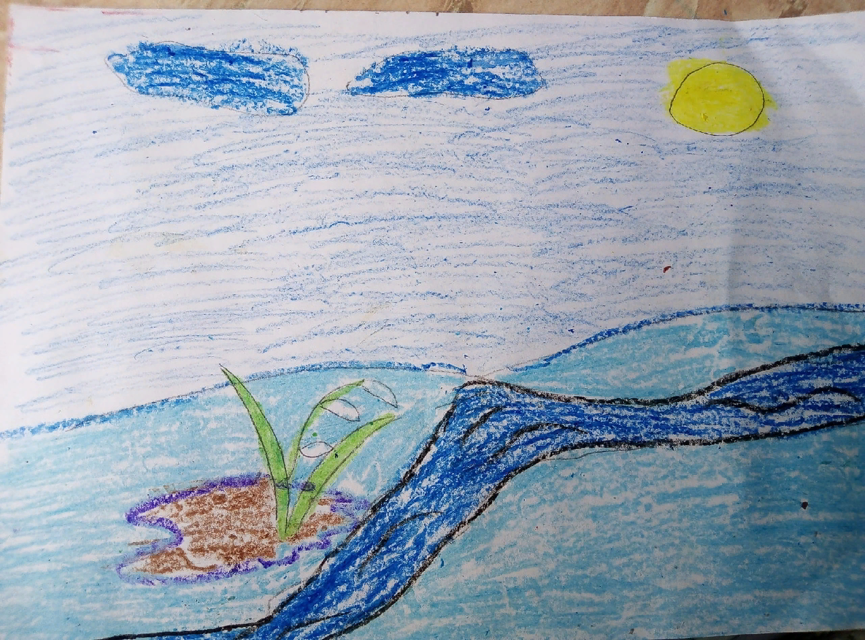
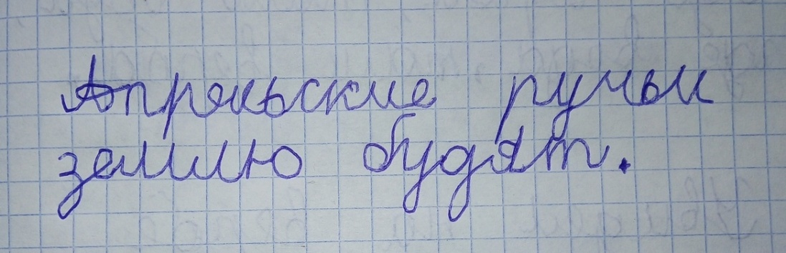

Slide 3
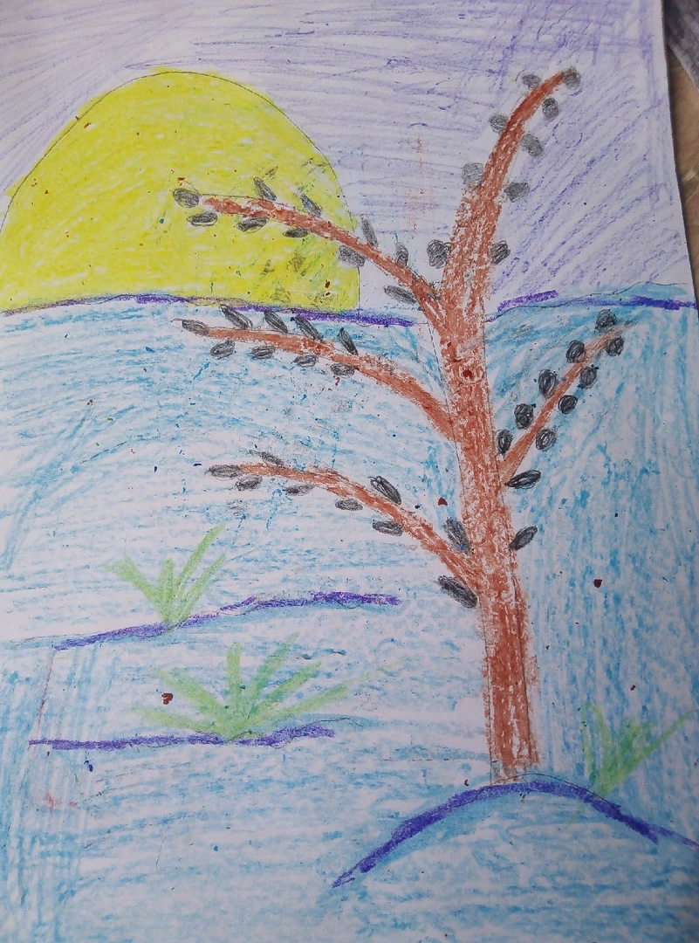
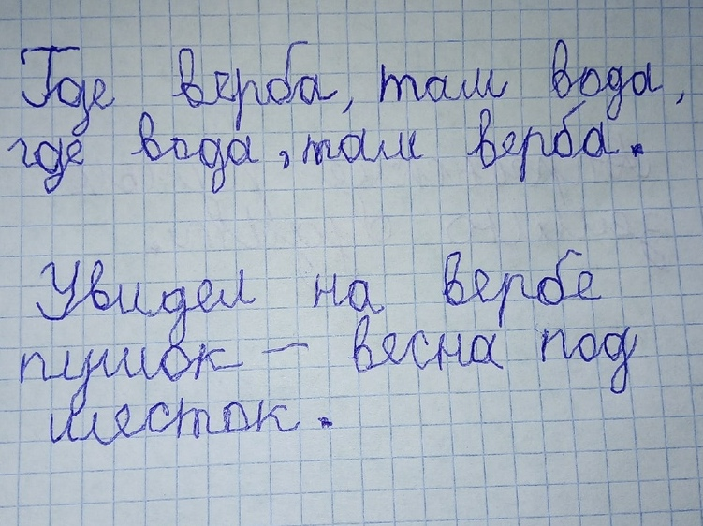

Slide 4
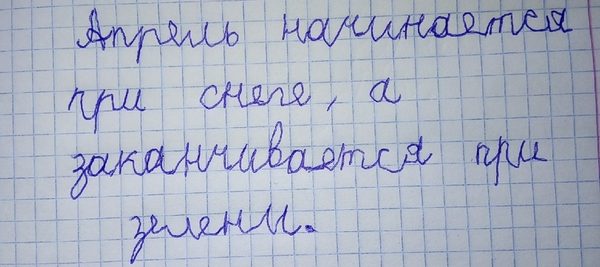
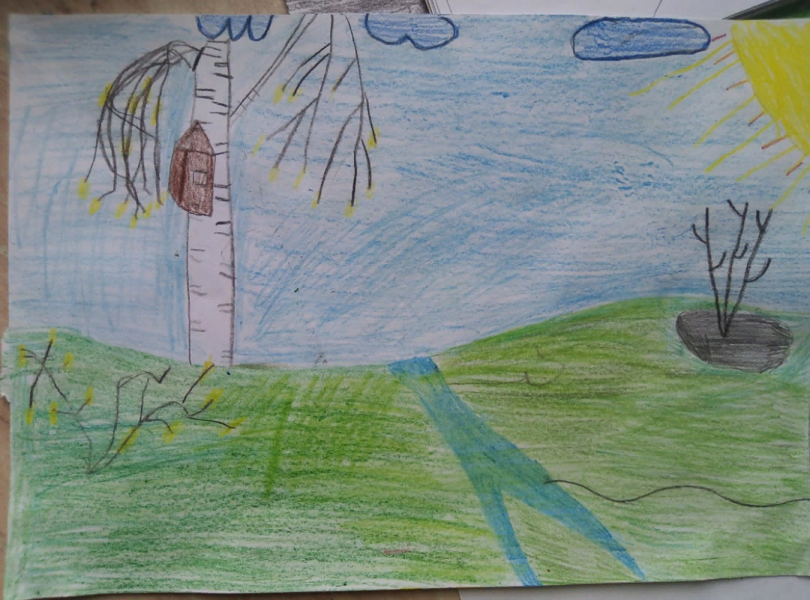

Slide 5
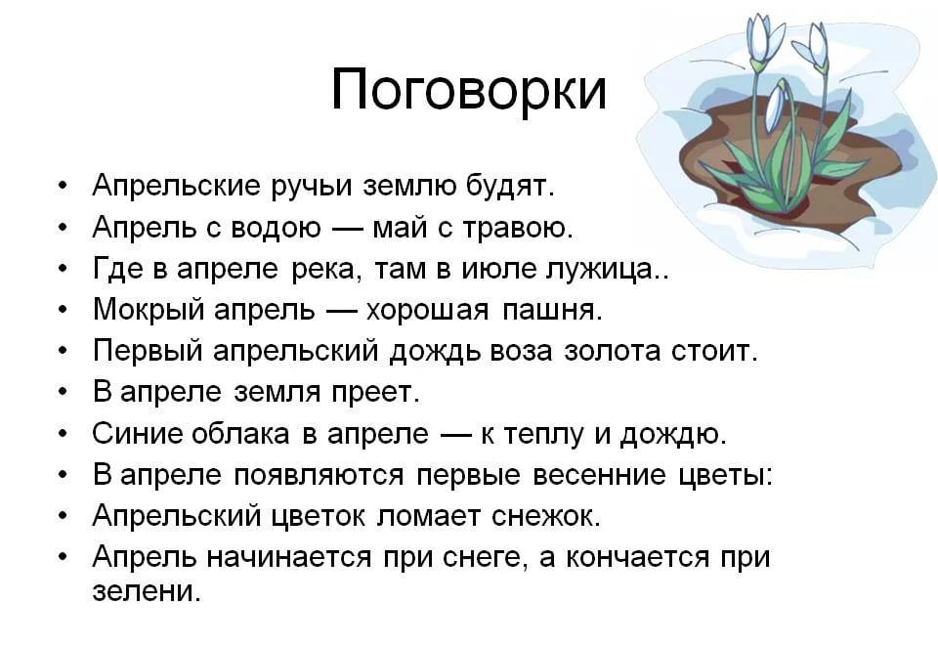

Slide 6
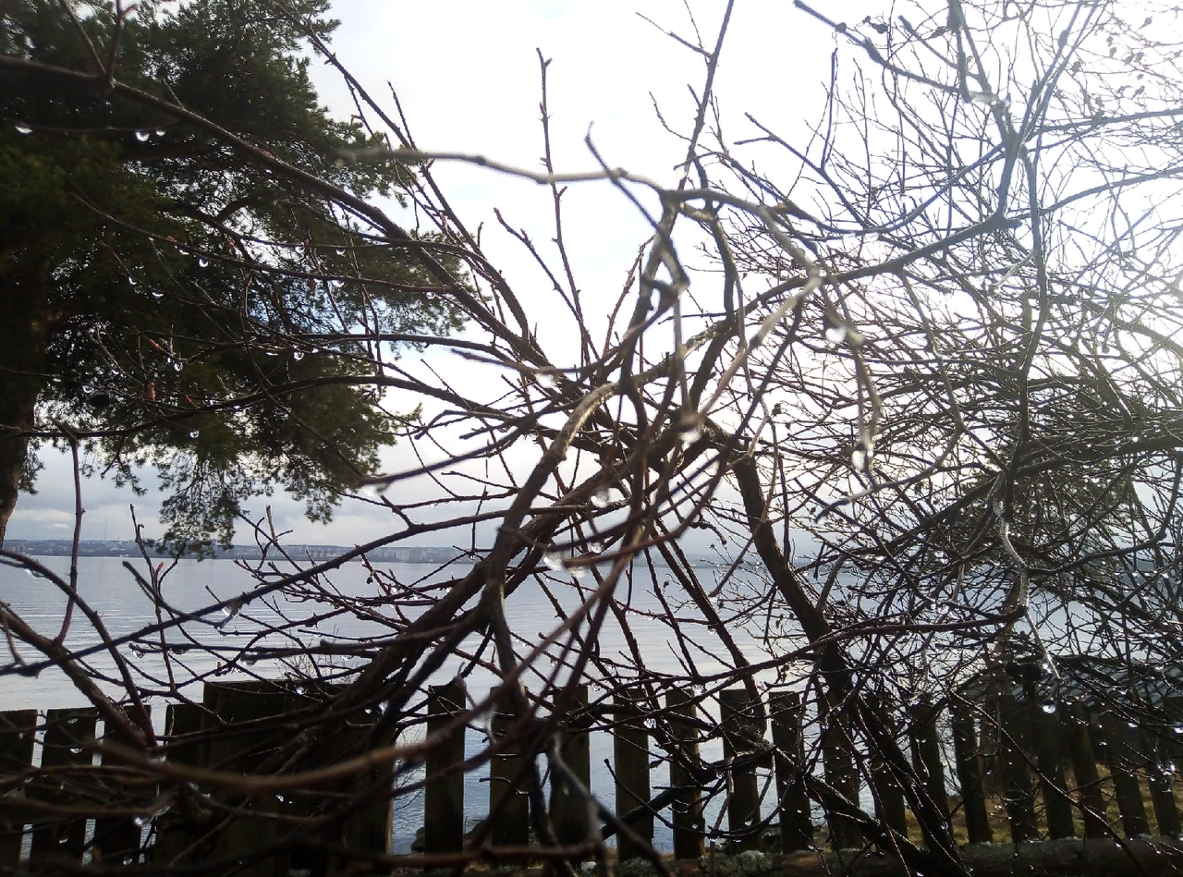
Сегодня после снега на шиповнике капли словно сверкали. Эх, жаль, что фото не смогло передать всей красоты.

Slide 7
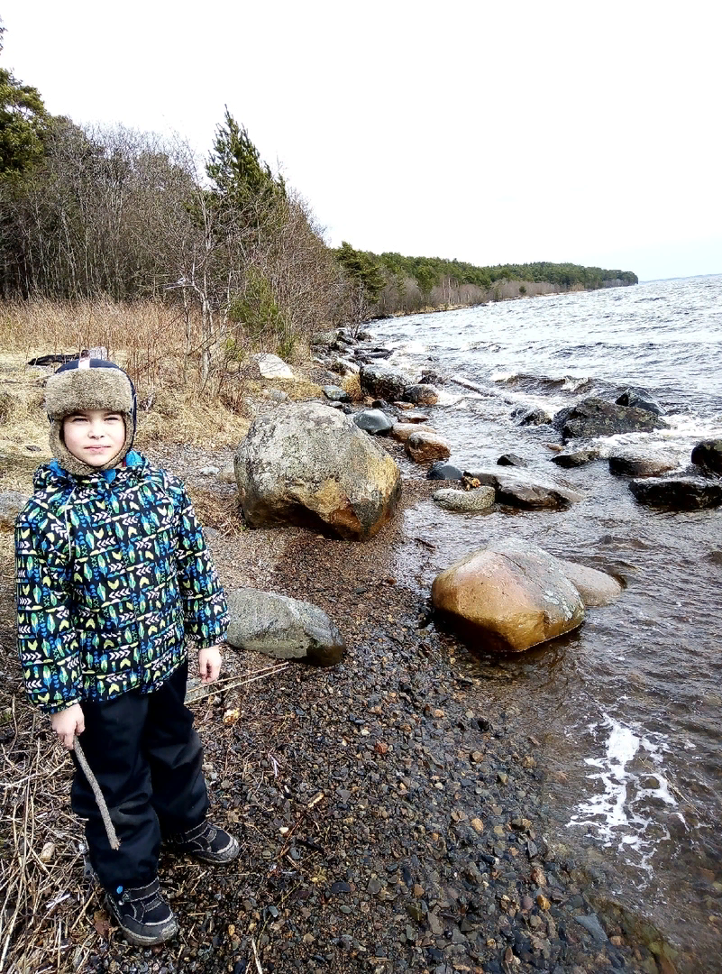
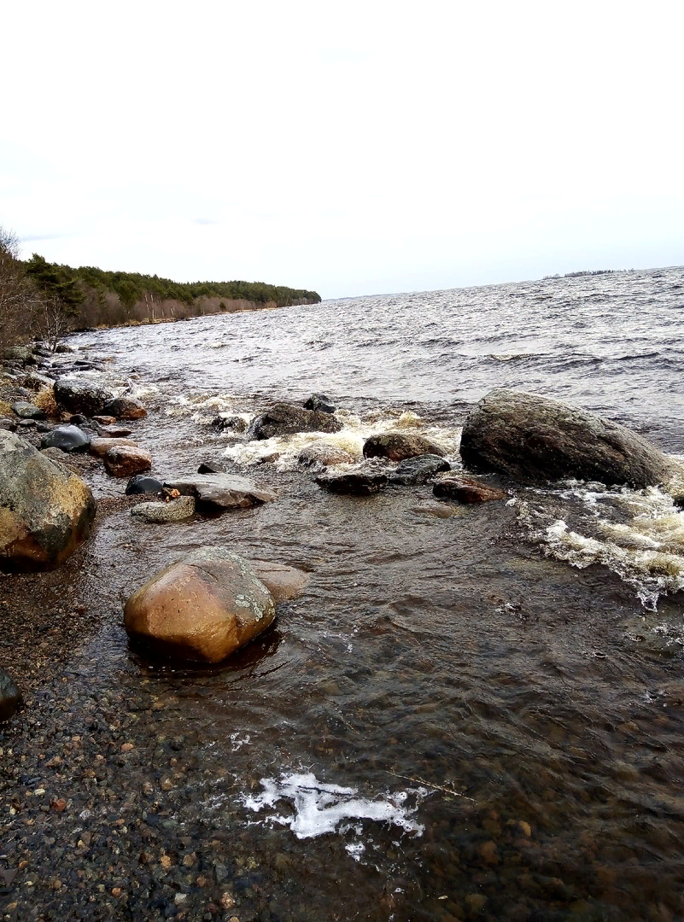
В лесу на берегу озера.

Slide 8
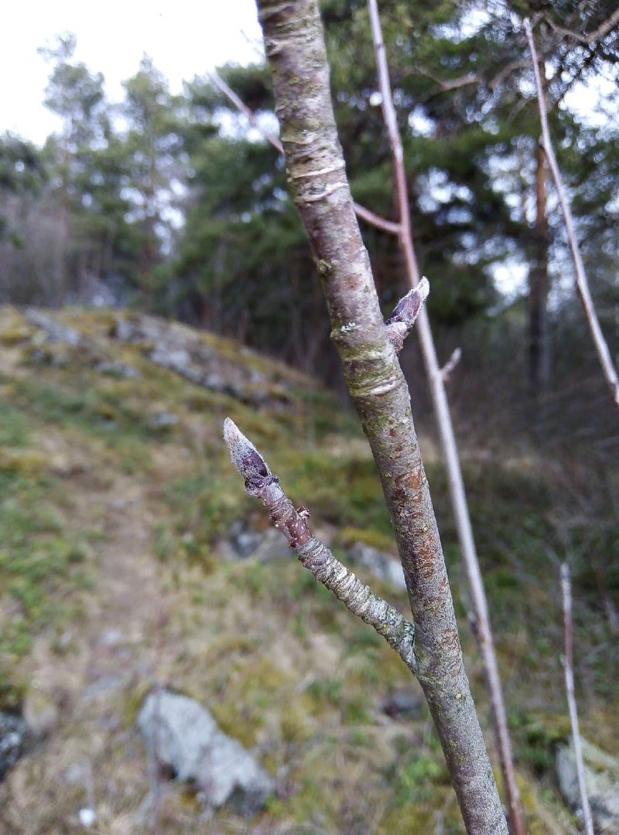
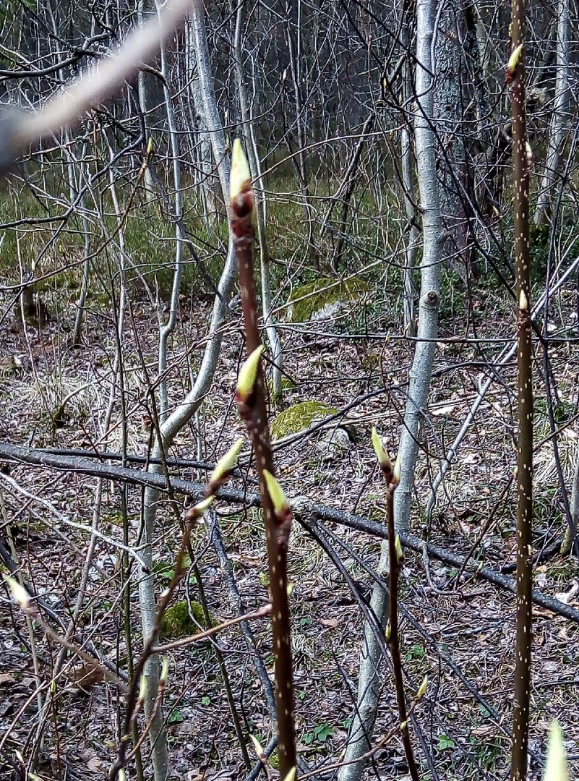
Почки на деревьях набухли, кое-где на деревьях почки уже раскрываются в листики. Листочки тонкие, нежные.

Slide 9
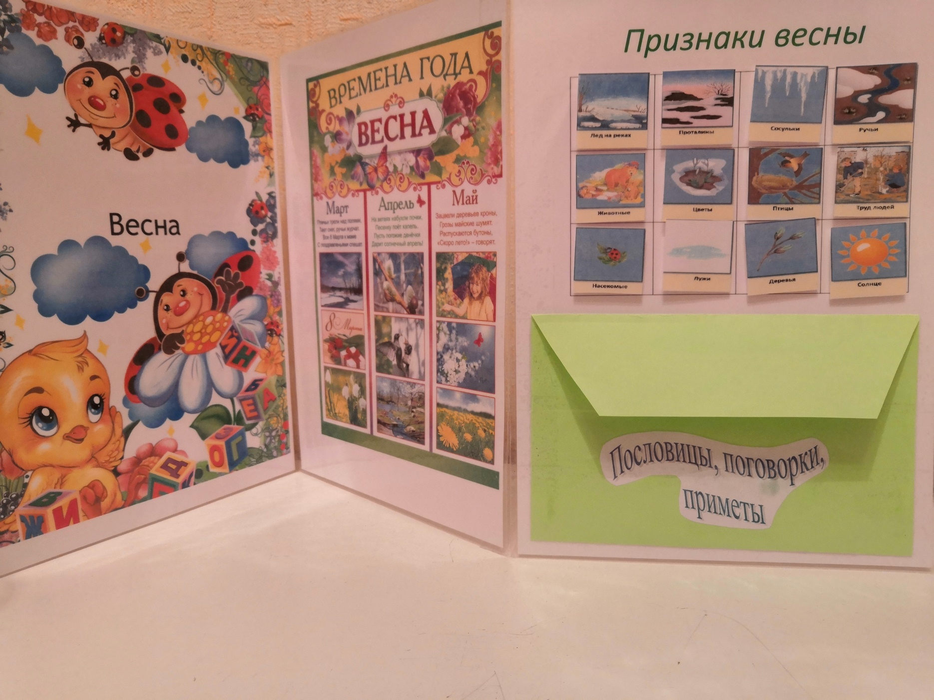
Книга природы

Slide 10
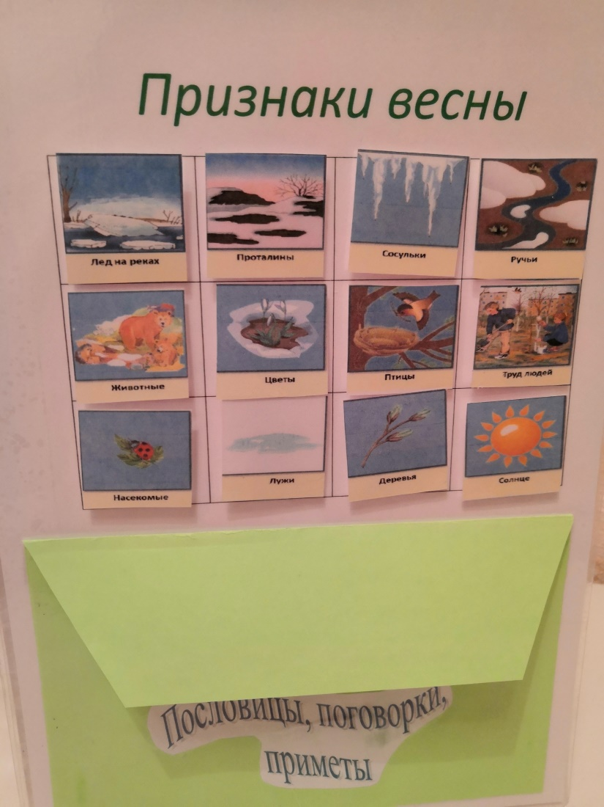
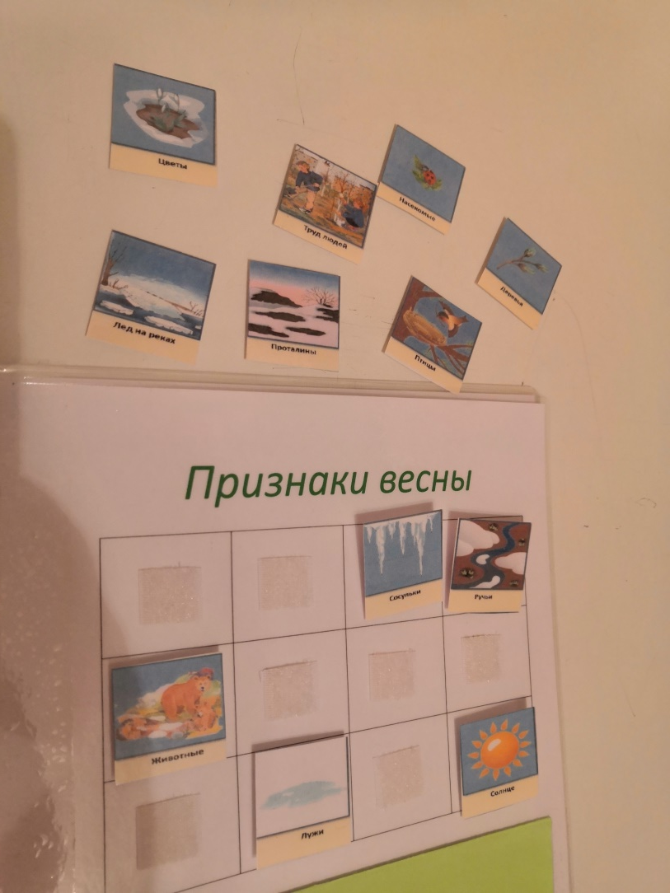
Назови и приклей

Slide 11
Библиография
1. Н. Сладков «Апрель»
2. Интернет-ресурсы https://my-calend.ru/folklor/april-proverbs Приметы и пословицы про апрель
3. Аудиофайл Пётр Ильич Чайковский Апрель https://vk.com/svet_v_okne_biblioteki группа вк «Свет в окне библиотеки»

Slide 12
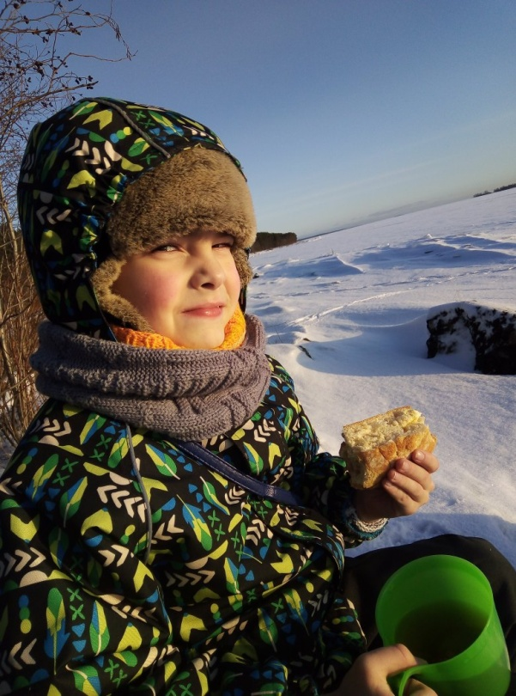
Информация об авторе, контактные данные
Автор работы: Пащенко Вадим
учащийся 3 «б» класса
МОУ «Средняя школа № 7 имени
Фёдора Тимоскайнена»
Здравствуйте! Меня зовут Вадим. Я учусь в третьем
классе средней школы №7. Я люблю спорт,
длительные прогулки по лесу и лепить из пластилина.
Руководитель: Вангонен Екатерина Анатольевна
учитель-логопед
Телефон +7 921 468 86 72
E-mail: katerinka1390@yandex.ru

Slide 13
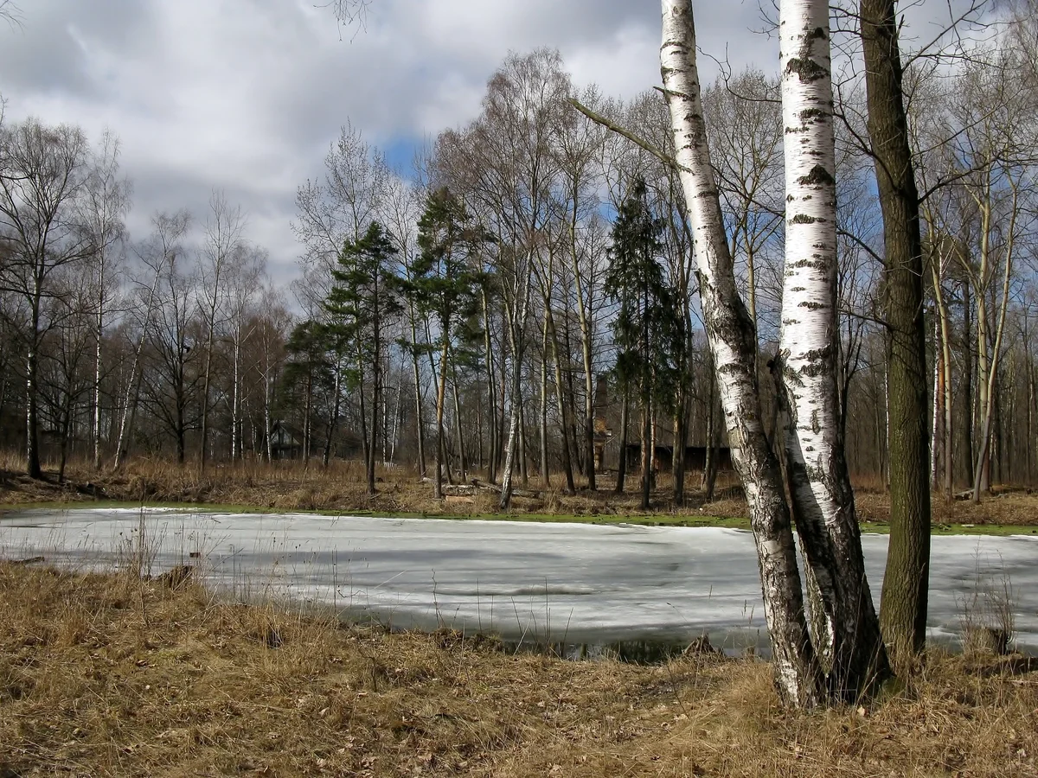
Спасибо за внимание!

